Slide 1
Pengenalan pemrograman mobile
muhamad.soleh@iti.ac.id

Slide 2
Deskripsi
Mobile Devices :
Perangkat bergerak, seperti handpone, laptop yang digunakan untuk mengakses jasa jaringan
Mobile Programming :
Salah satu bahasa pemrograman yang dirancang untuk diimplementasikan pada perangkat mobile. Seperti: HP, PDA, BlackBerry, Commmunicator dll.
the creation of applications, or apps, that run on mobile devices like phones and tablets.

Slide 3
Sejarah & Evolusi pemrograman mobile
Sistem Operasi pada Ponsel (Mobile Operation System)
Seperti halnya system operasi pada komputer, sistem operasi ponsel adalah software utama yang melakukan menejemen dan kontrol terhadap hardware secara langsung serta menejemen dan mengotrol software-software lain sehingga software-software lain tersebut dapat bekerja.
Sehingga suatu system operasi ponsel (mobile operating system) akan bertanggung jawab dalam mengoperasikan berbagai fungsi dan fitur yang tersedia dalam perangkat ponsel tersebut seperti, skedulling task, keyboard, WAP, email, text message, sinkronisasi dengan aplikasi dan perangkat lain, memutar musik, camera, dan mengontrol fitur-fitur lainnya.

Slide 4
Sejarah & Evolusi pemrograman mobile
Sistem operasi pada mobile : • Sistem operasi Symbian • Windows Mobile • Sistem operasi Palm • Mobile Linux • Sistem operasi Blackberry
• IOS

Slide 5
Sistem operasi Symbian
Sistem operasi Symbian adalah sistem operasi yang dikembangkan oleh Symbian Ltd. yang dirancang untuk digunakan peralatan bergerak mobile).
Symbian merupakan perusahaan independen hasil kolaborasi vendor-vendor raksasa pada masa itu yakni Ericsson, Nokia, Motorola, dan Psion.
Nokia sebagai pemegang saham terbesar dengan angka 47,9 persen. Banyak dari produk nokia ber-OS Symbian.

Slide 6
Sistem operasi Symbian
Symbian dipandang lebih unggul karena:
Sistem operasi ini sejak awal dirancang khusus untuk ponsel. Berbeda dengan Microsoft dan Linux yang diadopsi dari komputer.
Berkat fitur CC+, Java (J2ME) MIDP 2.0, PersonalJava 1.1.1a, dan WAP, Sistem operasi symbian ini sangat terbuka sehingga siapapun bisa mengembangkannya. terbukti banyak beredar aplikasi-aplikasi tambahan untuk OS berbasis Symbian atau platform Java.
Symbian menyediakan suatu user interface (UI) framework yang fleksibel, sehingga supaya para vendor bisa menvariasikan produk-produknya. Ada empat jenis UI yang beredar saat ini yaitu: Series 60 (misalnya Nokia N70, N91, Siemens SX1, Samsung D700, D710, Panasonic X700, X800); Series 80 (Nokia N9210, 9210i, 9300); Series 90 (Nokia 7700 dan 7710); UIQ (Sony Ericsson P800, P900, P910, Motorola A920, A925, A1000, A1010).

Slide 7
Sistem operasi Windows Mobile
Windows Mobile Adalah sistem operasi seluler yang ditawarkan oleh Microsoft. Sistem operasi Windows Mobile dimulai dari
Pocket PC 2000
Pocket PC 2002
Windows Mobile 2003. Memiliki 4 edisi, yaitu : Windows Mobile 2003 for Pocket PC Premium Edition, Windows Mobile 2003 for Pocket PC Professional Edition, Windows Mobile 2003 for Smartphone, dan Windows Mobile 2003 for Pocket PC Phone Edition
Windows Mobile 2003 Second Edition (Windows Mobile 2003 SE)
Windows Mobile 5
Windows Mobile 6,
Windows Phone 7 – 8.1

Slide 8
Sistem operasi Windows Mobile
Keunggulan yang ditawarkan seperti
Sebagian besar teknologi IT (information technology) yang dipakai berbasis Windows, kecocokan dalam hal platform serta ekstensi yang mudah dengan software komputer dipandang bahwa Microsoft dianggap lebih ideal dibandingkan Symbian atau Linux.
Windows Mobile menawarkan berbagai fitur unggulan seperti Mobile Blog, GPS, menonton televisi, serta Mobile Database. Kelemahannyan adalah Windows Mobile bersifat tertutup sehingga sulit bagi software developer independen untuk menciptakan aplikasi-aplikasi baru.

Slide 9
Sistem operasi IOS
iOS adalah sebuah sistem operasi mobile yang diciptakan oleh Apple sejak Januari 2007 lalu, Steve Jobs sebagai CEO diwaktu itu.
Awalnya sistem operasi mobile ini tidak dinamakan iOS oleh Apple melainkan sistem operasi versi dari OS X atau disebut juga iPhone OS.
Sistem operasi ini dulunya belum dapat bekerja menggunakan perintah copy dan paste, dan multi tasking. Bagi perusahaan lain seperti Google dapat melihat peluang dari kelemahan sistem operasi ini sehingga google menciptakan sistem operasi barunya yaitu Android.

Slide 10
Sistem operasi IOS
Versi iOS dulunya berawal dari versi iPhone OS 1.0 (initial release) June 2007 untuk Iphone dan Ipod Touch hingga iPhone OS 3.1 – 3.2 versi terakhir dari nama iPhone OS pada September 2009.
Pada June 2010 iPhone OS berganti nama menjadi iOS yang diterapkan pada iPhone, iPod touch, iPad yang telah menambahkan bebrapa fitur yang menarik dan lebih interaktif sehingga menarik minat pengguna untuk menggunakannya.

Slide 11
Sistem operasi IOS
Pada akhir tahun ini tepatnya pada September 2013, Apple telah mengumumkan versi iOS terbaru yang telah diluncurkan. Versi terbaru dari iOS adalah versi iOS 7, yang telah diumumkan pada acara WWDC 2013 oleh Jhony Ive. Versi ini adalah sebuah perubahan paling besar. Interface dari iOS sangat berbeda dari dan kelihatan lebih simpel, tapi terkesan mewah.
Sistem iOS diturunkan dari Mac OS X, yang oleh karenanya memiliki ciri sebagaimana sistem operasi Unix. Antarmuka iOS didasarkan pada konsep manipulasi langsung dengan gerakan multi-sentuh. Respon iOS atas input pengguna bersifat langsung dengan antarmuka yang mengalir halus.

Slide 12
Sistem operasi Android
Google telah bekerjasama dengan Android Inc. pada bulan juli 2005, perusahaan yang berada di Palo Alto, California Amerika Serikat.
Para pendiri Android Inc. Saat itu banyak yang menganggap fungsi Android Inc. hanyalah sebagai perangkat lunak pada telepon seluler.
Sejak saat itu berbagai isu yang muncul bahwa Google hendak memasuki pasar telepon seluler /perangkat mobile dengan os android.

Slide 13
Sistem operasi Android
Sekitar September 2007 sebuah studi melaporkan bahwa Google mengajukan hak paten aplikasi telepon seluler (akhirnya Google mengenalkan Nexus One, salah satu jenis telepon pintar GSM yang menggunakan Android pada sistem operasinya.
Telepon seluler ini diproduksi oleh HTC Corporation dan tersedia di pasaran pada 5 Januari 2010).

Slide 14
Sistem operasi Android
Pada 9 Desember 2008, diumumkan anggota baru yang bergabung dalam program kerja Android ARM Holdings, Atheros Communications, diproduksi oleh Asustek Computer Inc, Garmin Ltd, Softbank, Sony Ericsson, Toshiba Corp, dan Vodafone Group Plc.

Slide 15
Sistem operasi Android
Seiring pembentukan Open Handset Alliance, OHA mengumumkan produk perdana mereka, Android, perangkat bergerak (mobile) yang merupakan modifikasi kernel Linux 2.6. Sejak Android dirilis telah dilakukan berbagai pembaruan berupa perbaikan bug dan penambahan fitur baru. Telepon pertama yang memakai sistem operasi Android adalah HTC Dream, yang dirilis pada 22 Oktober 2008.

Slide 16
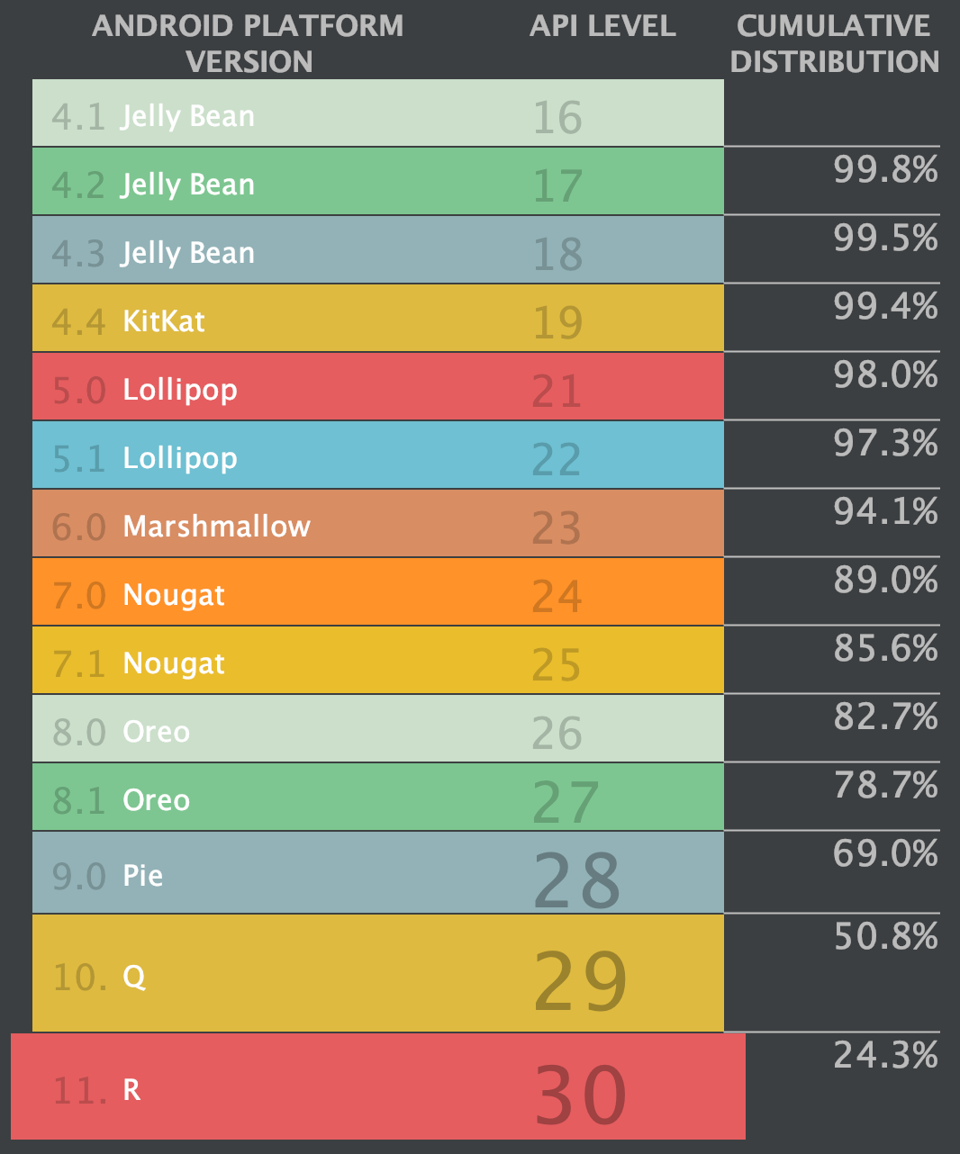
Sistem operasi Android
Perkembangan OS Android :

Slide 17
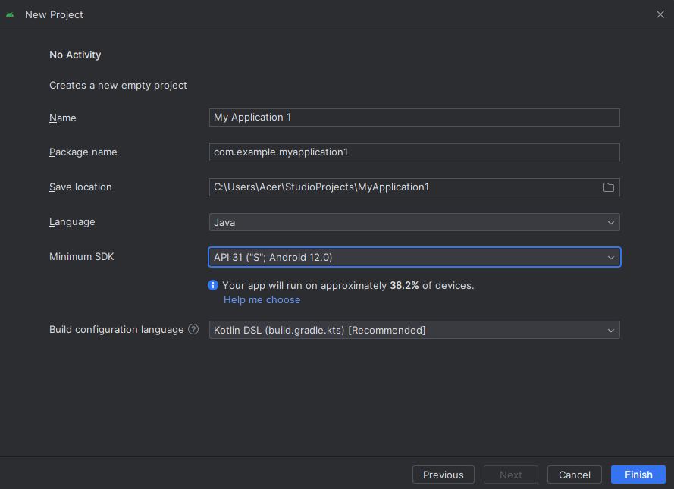
Sistem operasi Android
Perkembangan OS Android :

Slide 18
Framework Pengembangan Aplikasi Mobile
Framework native
Android SDK
IOS SDK
Windows Phone SDK
Framework Multi Platform
Appcelerator (Titanium)
Framework Web View
Phonegap

Slide 19
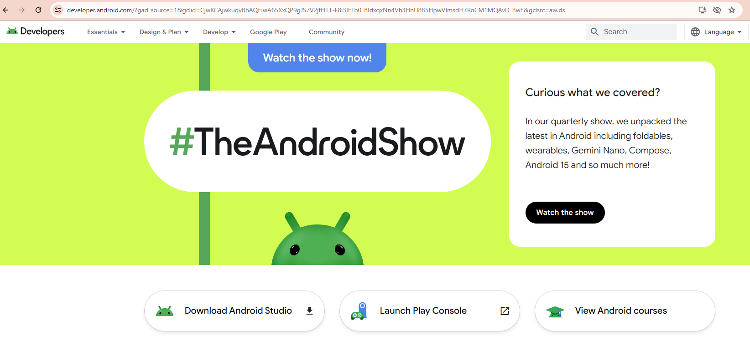

Slide 20
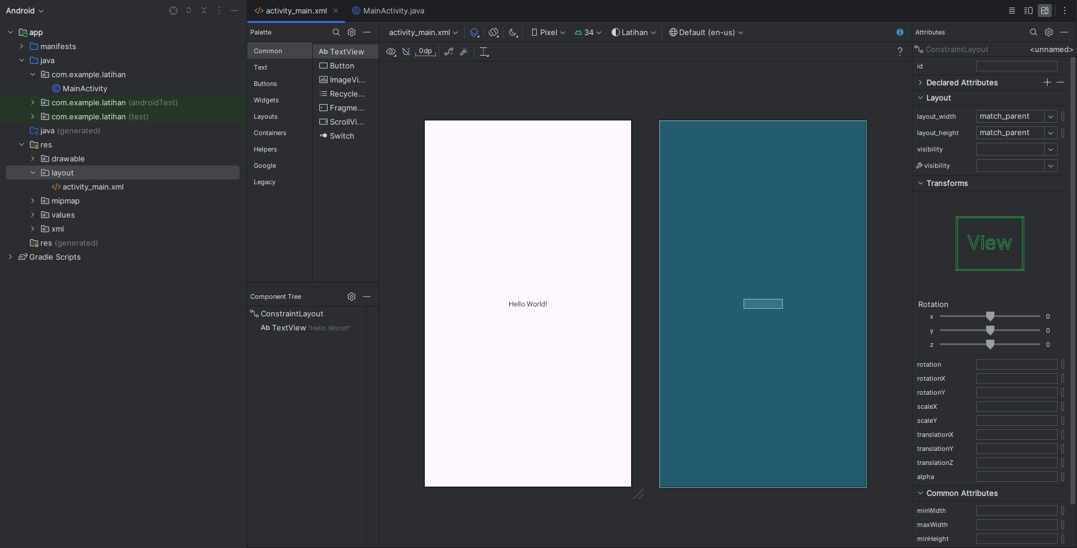

Slide 21
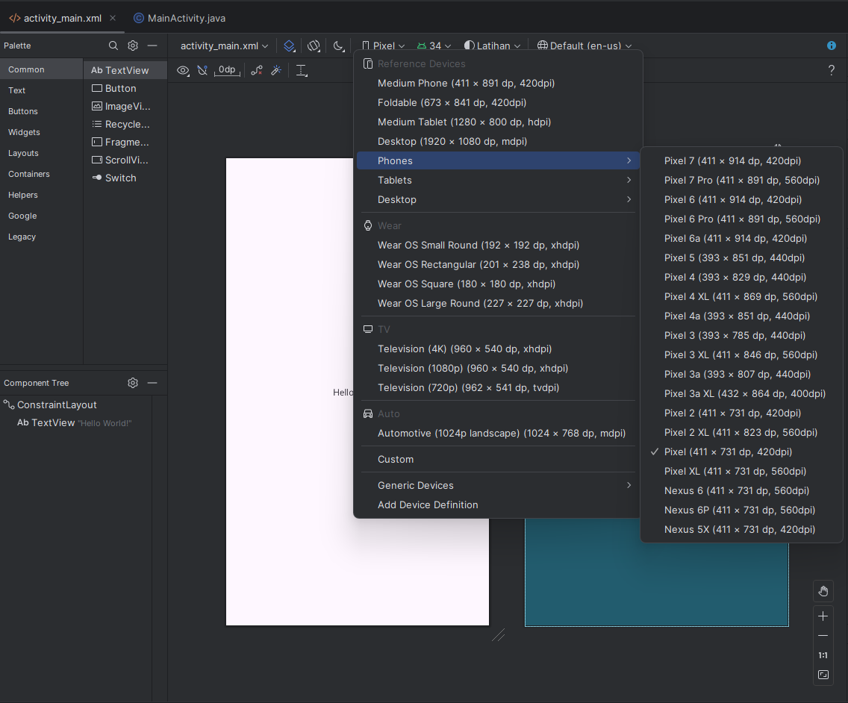

Slide 22
